Slide 1
第16章 逆向工程与软件分析

Slide 2

在某些领域，逆向工程是解决问题非常重要的方式，甚至可能是唯一的方式，例如软件安全测试、加密解密、软件汉化、漏洞挖掘、计算机取证、恶意软件分析、版权保护等等。

Slide 3
从源代码级别对软件进行分析，无法获知编译器对最终可执行文件造成的影响，或者说，很难保证编译器能够忠实地毫无错误地工作。不幸的是，编译器本身也是软件的一种，同样也有可能存在漏洞。
从底层对最终可执行文件进行分析，可以综合考虑各方面的因素（包括加载过程、进程管理、内存管理等等），虽然难度相对较大，但是可以得到更加全面和准确的信息，甚至可以控制和修改软件的运行过程。

Slide 4

PyEmu：可编写脚本的模拟器，对恶意软件分析非常有用。

Slide 5
Immunity Debugger：著名的调试器，是在OllyDbg的源代码基础上建立起来的，外观和用法都与OllyDbg非常相似，并且两者共享很多的底层功能和控制。Immunity Debugger带有内置的Python接口和专门用于研究漏洞和执行恶意软件分析的强大API，是可编写脚本的GUI和命令行软件调试器，支持exploit编写、二进制可执行文件逆向工程等各种应用。

Slide 6
Paimei：完全使用Python编写，是非常成熟的逆向工程框架，包括PyDBG, PIDA, pGRAPH等多个可扩展模块，可以执行大量静态分析和动态分析，例如模糊测试、代码覆盖率跟踪、数据流跟踪等等。

Slide 7
ropper：：比较成熟的ROP Gadgets查找与可执行文件分析工具，其反汇编部分使用了成熟的Capstone 框架。

Slide 8
WinAppDbg：纯Python调试器，没有本机代码，使用ctypes封装了许多与调试器有关的Win32 API调用，并且为操作线程、库和进程提供了强有力的抽象。利用该工具可以将自己编写的脚本附加为调试器、跟踪执行、拦截API调用，以及在待调试进程中处理事件，并且可以设置各种断点。

Slide 9
YARA：恶意软件识别和分类引擎也可以利用YARA创建规则以检测字符串、入侵序列、正则表达式、字节模式等。即可以使用命令行模式下的yara工具扫描文件，也可以利用YARA提供的API函数将yara扫描引擎集成到C或Python语言编写的工具中。

Slide 10

IDAPython是运行于交互式反汇编器IDA的插件，用于实现IDA的Python编程接口。
IDAPython插件使得Python脚本程序能够在IDA中运行并实现自定义的软件分析功能，通过该插件运行的Python脚本程序可以访问整个IDA数据库，并且可以方便地调用所有IDC函数和使用所有已安装的Python模块中的功能。

Slide 11
Hex-Rays Decompiler：IDA插件，非常成熟的反编译插件。

Slide 12
PatchDiff2：IDA插件，主要用于补丁对比。

Slide 13
BinDiff：IDA插件，主要用于二进制文件差异比较。

Slide 14
hidedebug：Immunity Debugger插件，可以隐藏调试器的存在，用来对抗某些通用的反调试技术。

Slide 15
IDAStealth：IDA插件，可隐藏IDA debugger的存在，用来对抗某些通用的反调试技术。

Slide 16
MyNav：IDA插件，能够帮助逆向工程师完成一些最典型的任务，例如发现一些特定功能或任务是由哪些函数实现的，找出补丁前后函数的不同之处和数据入口。

Slide 17
Lobotomy：一款应用于Python的安卓渗透测试工具包，可以帮助安全研究人员评估不同Android逆向工程任务。

Slide 18
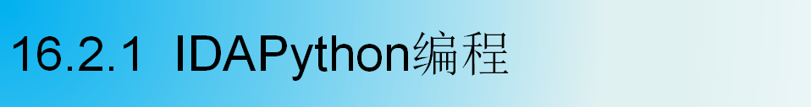
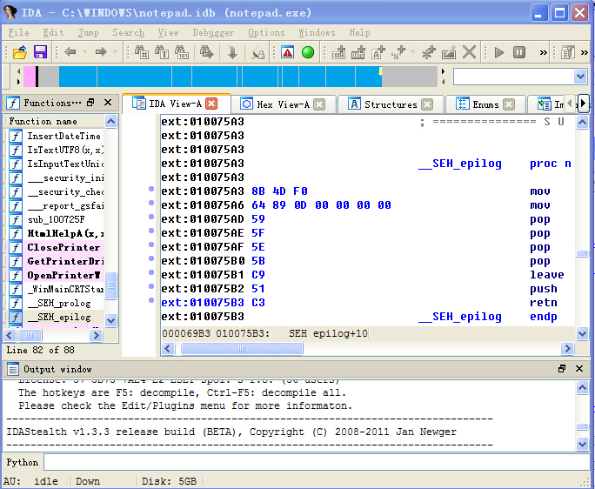
安装IDAPython插件时，一定要正确选择适合已安装的Python和IDA版本，否则可能无法在IDA中加载IDAPython和运行您编写的Python程序。安装成功以后，启动IDA会看到软件界面最下端有个“Python”标志，在后面的文本框中可以直接输入并运行Python代码。

Slide 19
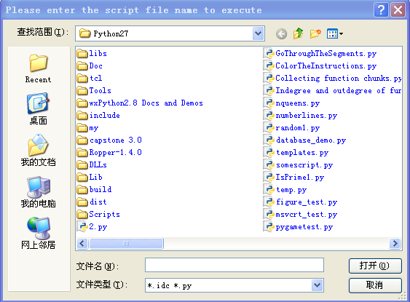
使用IDLE或其他Python开发环境或者记事本等文本编辑器编写Python程序后，在IDA主界面中单击菜单“File”，然后选择“Script file”，在弹出的脚本文件选择对话框中，可以看到文件类型为“.idc”和“.py”两种。

Slide 20
查看PE文件中所有段的名字、起始地址以及结束地址
for seg in Segments():
print SegName(seg),'(',hex(SegStart(seg)),',',hex(SegEnd(seg)),')'

Slide 21
查看PE文件中所有段及其长度
segments=dict()
for seg_ea in Segments():
segments[SegName(seg_ea)]=SegEnd(seg_ea)-seg_ea
for seg_name,seg_data in segments.items():
print seg_name,seg_data

Slide 22
查看PE文件中所有函数信息
for segment in Segments():
for function_ea in Functions(SegStart(segment),SegEnd(segment)):
print hex(function_ea),GetFunctionName(function_ea)

Slide 23
查找PE文件中指定函数调用，并将该行进行着色
from idaapi import *
danger_functions=['strcpy','sprintf','strncpy','memcpy']
for func in danger_functions:
addr=LocByName(func)
if addr!=BADADDR:
cross_refs=CodeRefsTo(addr,0)
print 'Cross References to %s'%func
print '---------------------------'
for ref in cross_refs:
print '%08x'%ref
SetColor(ref,CIC_ITEM,0x0000ff)
print '---------------------------'

Slide 24
遍历函数chunk
function_chunks = []
for ea in Functions():
func_iter = idaapi.func_tail_iterator_t(idaapi.get_func(ea))
status = func_iter.main()
while status:
chunk = func_iter.chunk()
function_chunks.append((chunk.startEA,chunk.endEA))
status = func_iter.next()
for chunk in function_chunks:
print (hex(chunk[0]),hex(chunk[1])),'belongs to function:',GetFunctionName(chunk[0])

Slide 25
统计函数入度与出度
from sets import Set
ea=ScreenEA()
callers=dict()
callees=dict()

Slide 26
for function_ea in Functions(SegStart(ea),SegEnd(ea)):#遍历当前段中的函数
f_name=GetFunctionName(function_ea) #获取函数名字
callers[f_name]=Set(map(GetFunctionName,CodeRefsTo(function_ea,0)))
#调用该函数的所有函数
for ref_ea in CodeRefsTo(function_ea,0): #遍历调用该函数的所有函数
caller_name=GetFunctionName(ref_ea);
callees[caller_name]=callees.get(caller_name,Set())
callees[caller_name].add(f_name)#
functions=Set(callees.keys()+callers.keys())
for f in functions:
print '%-4d::%s::%4d'%(len(callers.get(f,[])),f,len(callees.get(f,[])))

Slide 27
统计PE文件中指令频度
mnemonics = dict()
ea = ScreenEA()
for head in Heads(SegStart(ea), SegEnd(ea)):
if isCode(GetFlags(head)):
mnem = GetMnem(head)
mnemonics[mnem] = mnemonics.get(mnem, 0)+1
mnem_list = map(lambda x:(x[1],x[0]), mnemonics.items())
mnem_list.sort()
for cnt, mnem in mnem_list:
print mnem, cnt

Slide 28
查找潜在的ROP Gadgets
ROP是近几年来流行的一种攻击方式。在早些年，黑客通过各种溢出漏洞来实现任意代码注入和执行，后来由于DEP（数据执行保护）和ASLR（地址空间布局随机化）等保护技术的部署，实现代码注入并执行难度越来越大，于是又流行其了ROP及其各种变种攻击，主要思想是通过控制可执行文件的执行流程，复用可执行文件中已经存在的代码，实现恶意目的并绕过特定的防护技术和系统。目前针对ROP攻击较为有效的防护技术有细粒度/不定期ASLR与CFI（控制流完整性约束）。

Slide 29
ROP攻击首先要利用特定漏洞来实现栈的覆盖，通过覆盖返回地址来实现控制流的修改，重新组合已有的代码来实现恶意目的。
ROP Gadgets是指较短的汇编指令块，一般以ret或其他间接跳转指令（如jmp eax, call eax等等）结束，每个Gadget仅仅实现功能非常有限的运算，但大量的Gadgets链接起来可以实现任意功能。
FindPotentialGadgets.py

Slide 30
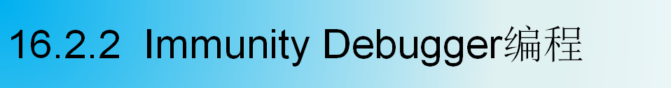
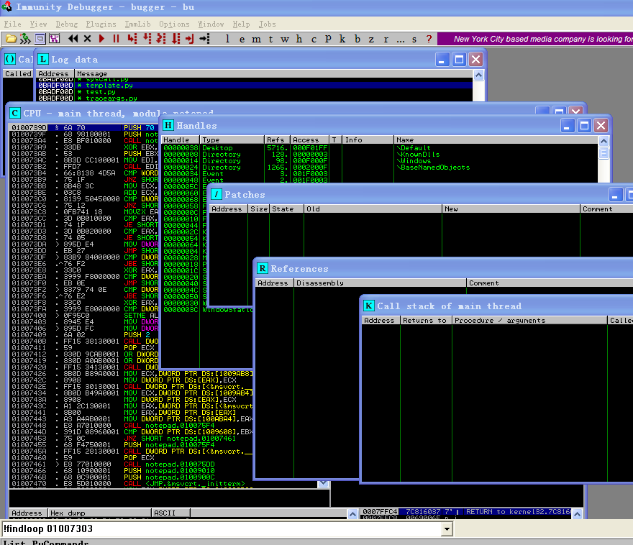

Slide 31
在Immunity Debugger界面中工具栏上单击左边第二个带有符号“>>>”的工具按钮，打开“Immunity Debugger Python Shell”窗口，在该窗口中可以直接执行Python语句，并通过对象“imm”来访问Immlib库的所有成员。
也可以通过在Immunity Debugger主界面下面的命令框中输入“!”符号来执行编写好的Python程序完成分析任务。

Slide 32
寻找可执行文件中的循环语句
code\FindLoop.py

Slide 33
寻找可执行文件中的打包器
code\FindPacker.py

Slide 34
寻找可执行文件中的指令
code\FindInstructions.py

Slide 35
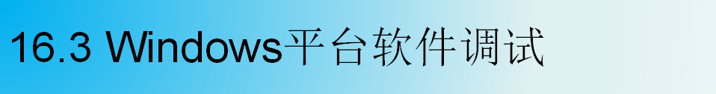
在Win32中自带了大量API函数，其中一部分被称为Win32调试API（Win32 Debug API），提供了编写调试器所需要的大部分功能。利用这些API可以加载一个程序或捆绑到一个正在运行的程序上以供调试；可以获得被调试的程序的底层信息，例如进程ID、进入地址、映像基址等；甚至可以对被调试的程序进行任意的修改，包括进程的内存、线程的运行环境等。

Slide 36
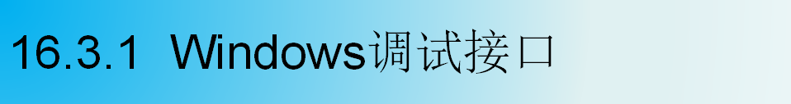
函数名 | 功能说明
ContinueDebugEvent | 恢复先前由于调试事件而挂起的线程。
DebugActiveProcess | 将调试器捆绑到一个正在运行的进程上。
DebugActiveProcessStop | 将调试器从一个正在运行的进程上卸载。
DebugBreak | 在当前进程中产生一个断点异常，如果当前进程不是处在被调试状态，那么这个异常将被系统例程接管，多数情况下会导致当前进程被终止。与在程序中直接插入。
DebugBreakProcess | 在指定进程中产生一个断点异常。
FatalExit | 将使调用进程强制退出，将控制权转移至调试器，在退出前会先调用一个
FlushInstructionCache | 刷新指令高速缓存

Slide 37
函数名 | 功能说明
GetThreadContext | 获取指定线程的执行环境
GetThreadSelectorEntry | 返回指定选择器和线程的描述符表的入口地址
IsDebuggerPresent | 判断调用进程是否处于被调试环境中
OutputDebugString | 将一个字符串传递给调试器显示
ReadProcessMemory | 读取指定进程的某区域内的数据
SetThreadContext | 设置指定线程的执行环境
WaitForDebugEvent | 等待被调试进程发生调试事件
WriteProcessMemory | 在指定进程的某区域内写入数据

Slide 38
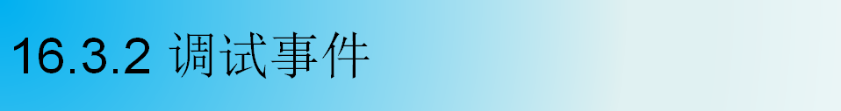
调试器的主要工作就是监视目标进程的执行并对目标进程发生的每一个调试事件做出相应的反应。当目标进程发生一个调试事件后，系统将通知调试器来处理这个事件。调试器利用WaitForDebugEvent函数来获取目标进程中发生的调试事件信息。

Slide 39
调试事件 | 含 义
CREATE_PROCESS_DEBUG_EVENT | 进程被创建。当调试的进程刚被创建（还未运行）或调试器开始调试已经激活的进程时，就会生成这个事件
CREATE_THEAD_DEBUG_EVENT | 在调试进程中创建一个新的进程或调试器开始调试已经激活的进程时，就会生成这个调试事件。要注意的是当调试的主线程被创建时不会收到该通知
EXCEPTION_DEBUG_EVENT | 在调试的进程中出现了异常，就会生成该调试事件
EXIT_PROCESS_DEBUG_EVENT | 每当退出调试进程中的最后一个线程时，产生这个事件
EXIT_THREAD_DEBUG_EVENT | 调试中的线程退出时事件发生，调试的主线程退出时不会收到该通知

Slide 40
调试事件 | 含 义
LOAD_DLL_DEBUG_EVENT | 每当被调试的进程装载DLL文件时，就生成这个事件。当PE装载器第一次解析出与DLL文件有关的链接时，将收到这一事件。调试进程使用了LoadLibrary时也会发生。每当DLL文件装载到地址空间中去时，都要调用该调试事件
OUTPUT_DEBUG_STRING_EVENT | 当调试进程调用DebugOutputString函数向程序发送消息字符串时该事件发生
UNLOAD_DLL_DEBUG_EVENT | 每当调试进程使用FreeLibrary函数卸载DLL文件时，就会生成该调试事件。仅当最后一次从过程的地址空间卸载DLL文件时，才出现该调试事件（也就是说DLL文件的使用次数为0时）
RIP_EVENT | 只有Windows 98检查过的构件才会生成该调试事件。该调试事件是报告错误信息

Slide 41
当WaitForDebugEvent接收到一个调试事件时，它将把调试事件的信息填写入DEBUG_EVENT结构中返回，然后检查dwDebugEventCode字段中的值，根据它来判断debugger进程中发生了哪种类型的调试事件。
在dwDebugEventCode中的值标记了所发生的调试事件的类型。dwProcessId的值是调试事件所发生的进程的标识符。dwThreadId的值是调试事件所发生的线程的标识符。

Slide 42
typedef struct _DEBUG_EVENT {
DWORD dwDebugEventCode;
DWORD dwProcessId;
DWORD dwThreadId;
union {
EXCEPTION_DEBUG_INFO Exception;
CREATE_THREAD_DEBUG_INFO CreateThread;
CREATE_PROCESS_DEBUG_INFO CreateProcessInfo;
EXIT_THREAD_DEBUG_INFO ExitThread;
EXIT_PROCESS_DEBUG_INFO ExitProcess;
LOAD_DLL_DEBUG_INFO LoadDll;
UNLOAD_DLL_DEBUG_INFO UnloadDll;
OUTPUT_DEBUG_STRING_INFO DebugString;
RIP_INFO RipInfo;
} u;
} DEBUG_EVENT;

Slide 43
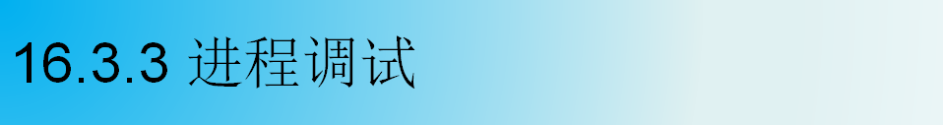
创建一个新进程以供调试
通过CreateProcess创建新进程时，如果在dwCreationFlags标志字段中设置了DEBUG_PROCESS或DEBUG_ONLY_THIS_PROCESS标志，将创建一个用以调试的新进程。
调试一个已有进程
利用DebugActiveProcess函数可以将调试器捆绑到一个正在运行的进程上，如果执行成功，则效果类似于利用DEBUG_ONLY_THIS_PROCESS标志创建的新进程。
要注意的是，在NT内核下当试图通过DebugActiveProcess函数将调试器捆绑到一个创建时带有安全描述符的进程上时，将被拒绝。

Slide 44
使用WaitForDebugEvent()和ContinueDebugEvent()函数建立循环来监视调试事件
WaitForDebugEvent()在一段时间内等待目标进程中调试事件的发生，如果在这段时间没有调试事件发生，那么函数将返回FALSE。如果在指定时间内调试事件发生了，那么函数将返回TRUE，并且它会把所发生的调试事件及其相关信息填写入一个DEBUG_EVENT结构。然后调试器会检查这些信息，并据此做出相应的反应。在对这些事件做出相应的操作后，就可以使用ContinueDebugEvent()函数来恢复线程的执行，并等待下一个调试事件的发生。要注意的一点是WaitForDebugEvent()只能使用在创建的或是捆绑上的进程中的某个线程上。

Slide 45
PROCESS_INFORMATION pi;
STARTUP_INFO si;
DEBUG_EVENT devent;
if(CreateProcess(0,"target.exe",0,0,FALSE,DEBUG_ONLY_THIS_PROCESS,0,0,&si,pi)) {
while(TRUE){
if(WaitForDebugEvent(&devent,100)){//在100毫秒内等待调试事件
switch (devent.dwDebugEventCode){
case CREATE_PROCESS_DEBUG_EVENT:
//在此填入你的处理程序
break;
case EXIT_PROCESS_DEBUG_EVENT:
//在此填入你的处理程序
break;
case EXCEPTION_DEBUG_EVENT:
//在此填入你的处理程序
break;
}
ContinueDebugEvent(devent.dwProcessId,devent.dwThreadId,DBG_CONTINUE);
}
else{//其他一些操作 }
}
}
else{
MessageBox(0,"Unexpected load error","Fatal Error" ,MB_OK);
}

Slide 46
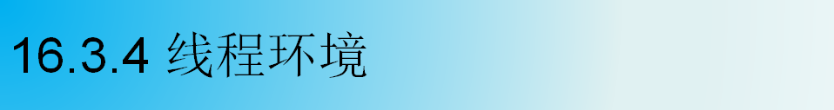
每个进程都有一个最初的主线程，通过主线程可以创建在同一地址空间中运行的其他线程。
进程并不执行代码，真正执行代码的是线程。每个线程共享相同的地址空间和相同的系统资源，但是每个线程又有不同的执行环境。

Slide 47
Windows分配给每个线程一个时间片，时间片用完之后，Windows将冻结当前线程并切换到下一个具有最高优先级的线程。在切换之前，Windows将把当前线程执行状态保存到一个名为CONTEXT的结构中，包括线程执行所用寄存器、系统堆栈和用户堆栈、线程所用的描述符表等其他状态信息。

Slide 48
读取和修改线程环境的步骤：
调用SuspendThread函数暂停线程；
调用GetThreadContext函数读取线程环境；
修改读取到的数据结构，再调用SetThreadContext函数设置线程新的执行环境；
调用ResumeThread函数恢复线程执行。

Slide 49
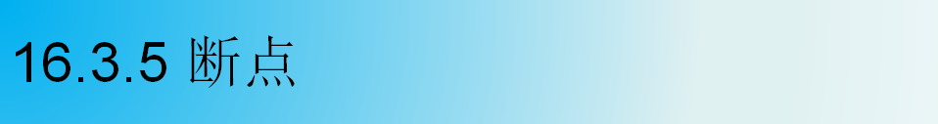
通过设置断点可以暂停程序执行，并可以观察和记录变量、堆栈参数和内存数据，深入了解和把握程序执行的内部原理，断点对于软件调试具有重要的意义和作用。
断点主要有软件断点、硬件断点和内存断点三类。

Slide 50
1）软件断点
软件断点是一个单字节指令（int 3，字节码为0xCC），可以在程序中设置多个软件断点，使得程序执行到该处时暂停执行，并将控制权转移给调试器的断点处理函数；

Slide 51
当调试器被告知在目标地址设置一个断点， 它首先读取目标地址的第一个字节的操作码， 然后保存起来， 同时把地址存储在内部的中断列表中。接着，调试器把一个字节操作码 CC 写入刚才的地址。当 CPU 执行到 CC 操作码的时候就会触发一个 INT3 中断事件，此时调试器就能捕捉到这个事件。调试器继续判断这个发生中断事件的地址(通过 EIP 指针，指令指针)是不是自己先前设置断点的地址。如果在调试器内部的断点列表中找到了这个地址，就将设置断点前存储起来的操作码写回到目标地址，这样进程被调试器恢复后就能正常的执行。

Slide 52
2）硬件断点
硬件断点通过调试寄存器实现，设置在CPU级别上，当想调试某个指定区域而又无法修改该区域时，硬件断点非常有用。

Slide 53
一个 CPU 一般会有8 个调试寄存器（DR0 寄存器到DR7寄存器）， 用于管理硬件断点。调试寄存器 DR0到调试寄存器DR3存储硬件断点地址。同一时间内最多只能设置4个硬件断点。DR4和DR5 保留。DR6是状态寄存器，说明被断点触发的调试事件的类型。DR7本质上是一个硬件断点的开关寄存器，同时也存储了断点的不同类型。通过在DR7寄存器里设置不同标志，能够创建以下几种断点：当特定的地址上有指令执行的时候中断、当特定的地址上有数据可以写入的时候、当特定的地址上有数据读或者写但不执行的时候。

Slide 54
硬件断点使用int 1实现，该中断负责硬件中断和步进事件。步进指一步一步的执行指令，从而可以精确地观察关键代码并监视数据的变化。在 CPU 每次执行代码之前，都会先确认当前将执行的代码的地址是否是硬件断点的地址，同时也要确认是否有代码要访问被设置了硬件断点的内存区域。如果任何储存在 DR0-DR3 中的地址所指向的区域被访问了，就会触发 INT1 中断，同时暂停 CPU；如果没有，CPU 执行代码，到下一行代码时，CPU 继续重复上面的过程。

Slide 55
3）内存断点
内存断点是通过修改内存中指定块或页的访问权限来实现的，通过将指定内存块或页设置为保护页，则任何不符合访问权限约束的操作都将失败，抛出异常导致CPU暂停执行，使得调试器可以查看当前执行状态。
一般来说，每个内存块或页都具有三种不同的访问权限：是否可执行、是否可读、是否可写。
每个操作系统都提供了函数来查询和修改内存页访问权限，在Windows中可以使用VirtualProtect函数来修改主调进程虚拟地址空间中已提交页面的保护属性，使用VirtualProtectEx来修改其他进程虚拟地址空间页面的保护属性。

Slide 56
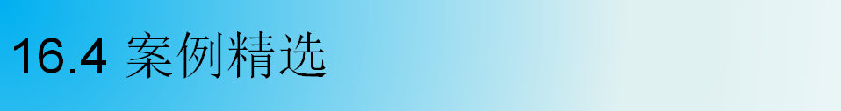
使用pefile模块查看PE文件详细信息
>>> import pefile
>>> f = pefile.PE(r'C:\windows\notepad.exe')
>>> print(f)
>>> print(f.FILE_HEADER)
>>> print(f.OPTIONAL_HEADER)
>>> for k in f.sections:
print(k)
>>> f.is_dll()
False
>>> f.is_exe()
True

Slide 57
利用pefile模块枚举DLL的导出项
>>> import pefile
>>> pe = pefile.PE(r'c:\windows\glut32.dll')
>>> if hasattr(pe, 'DIRECTORY_ENTRY_EXPORT'):
for exp in pe.DIRECTORY_ENTRY_EXPORT.symbols:
print(hex(pe.OPTIONAL_HEADER.ImageBase+exp.address),\
exp.name, exp.ordinal)

Slide 58
利用pefile和pydasm模块从PE文件入口点开始反汇编
code\pedasm.py

Slide 59
利用WinAppDbg监视Windows API调用
code\simpleapi.py

